Slide 1
myGenomeBrowser
Building and sharing your own genome browser
Sébastien Carrere

Slide 2
SOMMAIRE
Pourquoi ?
Fonctionnement général
Pistes
Gestion/Partage
Notes:
Presenter des données Medtr → Axe Symbiose mais outil n’est pas espece dépendant

Slide 3
_01
Pourquoi ?
.03

Slide 4
Un besoin récurrent et pourtant non comblé
Pourquoi ?
Très facile et peu couteux de séquencer un petit organisme/région d’intérêt → SMRTAnalysis
Très facile d’annoter automatiquement ces séquences → EugenePP, EugeneEP, Augustus, Maker, etc …
Visualiser ces annotations ?
Sur son poste de travail (IGV) : comment partager ?
Sur un outil en ligne (Gbrowse, JBrowse): qui met à disposition les données ?

Slide 5
Un besoin récurrent et pourtant non comblé
Pourquoi ?
Existe-t-il un outil en ligne demandant peu d’intervention de notre part (installation, maintenance, mise à disposition des données) qui couvre les besoins de visualisation, de recherche et de partage d’annotations ?
webGbrowse (2009): GBrowse en self-service : obsolete
Trackster (Galaxy) : très complet mais trop couplé à Galaxy
@LIPM: Janvier 2015 – JBrowse self-service pour l’équipe bioinfo
Permet l’import de pistes « standard »sur un serveur hébergeant JBrowse
Pérennisation des pistes
Collaboration interne
myGenomeBrowser

Slide 6
_02
Fonctionnement général
.06

Slide 7
Création d’un genome browser
Fonctionnement général
L’utilisateur uploade une séquence de référence
Côté serveur
Création d’une instance JBrowse
Détection de stretches de N et ajout d’une piste dédiée si présence
Création d’une banque blast

Slide 8
Ajout d’une piste
Fonctionnement général
L’utilisateur uploade un fichier d’un certain type et choisit une visualisation
Contrôles d’intégrité (format, cohérence SeqID)
TransformationsAppel au script JBrowse adapté pour l’ajout d’une piste
Extraction de features (ex: genes, proteines, CDS)
Indexation BLAST + recherche

Slide 9
_03
Pistes
.09

Slide 10
Types de pistes gérées
Pistes

Slide 11
Ajout d’une piste d’annotation structurale
Pistes
L’utilisateur uploade un fichier GFF3
Côté serveur
Contrôle d’intégrité du GFF3
Création d’une piste JBrowse
$JBROWSE/bin/flatfile-to-json.pl
Surcharge de la conf de la piste (utilisation de templates)
Création de banques blast
Extraction des features (BioFileConverter, GenomeTools)
Indexations (makeblastdb, tabix)

Slide 12
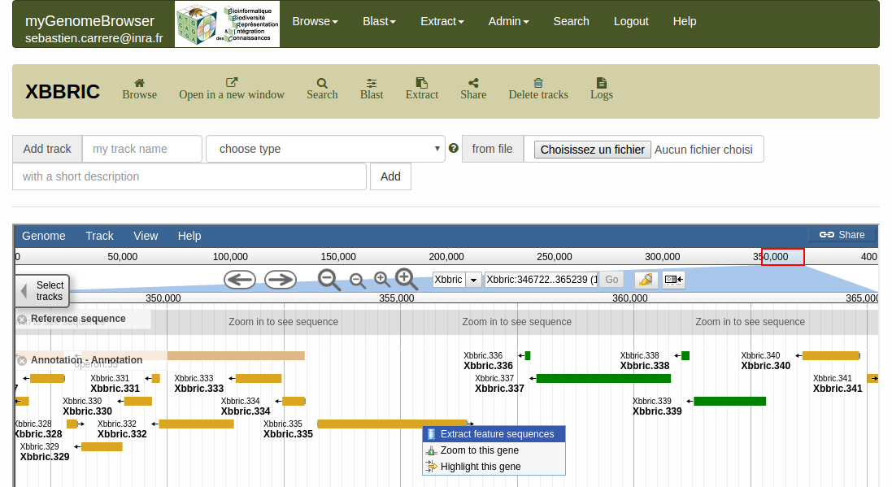
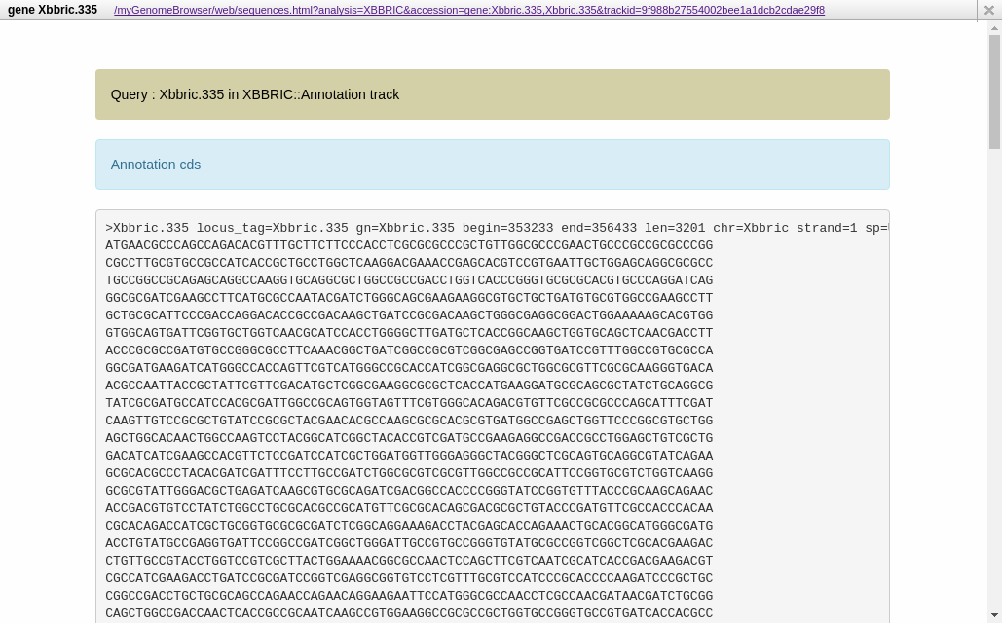
Rendu d’une piste d’annotation structurale
Pistes

Slide 13
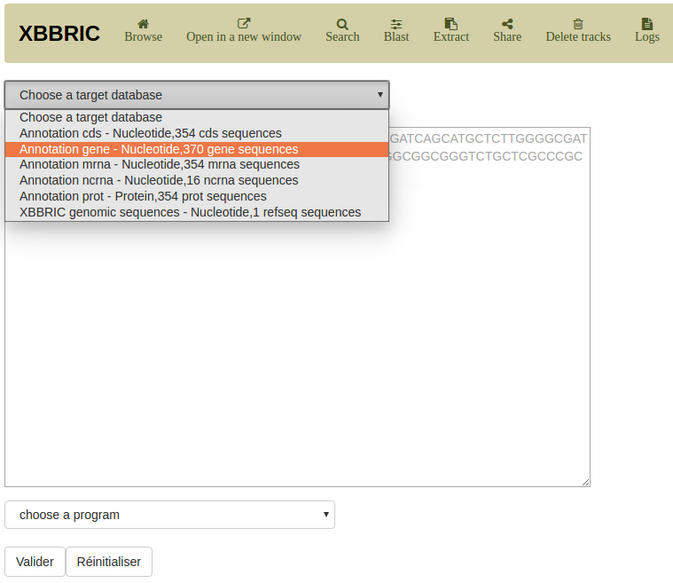
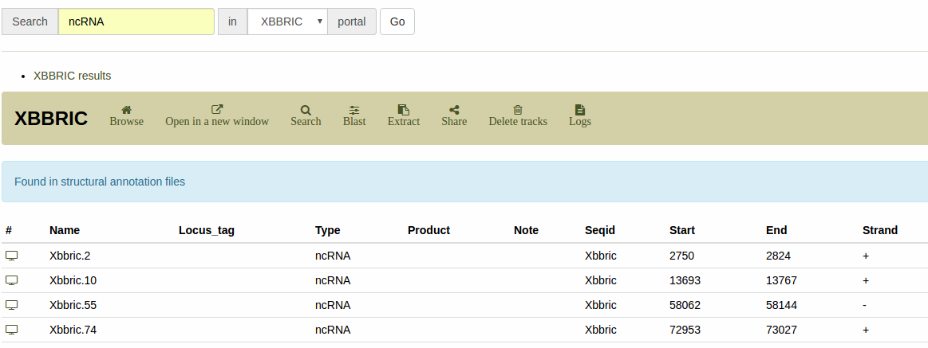
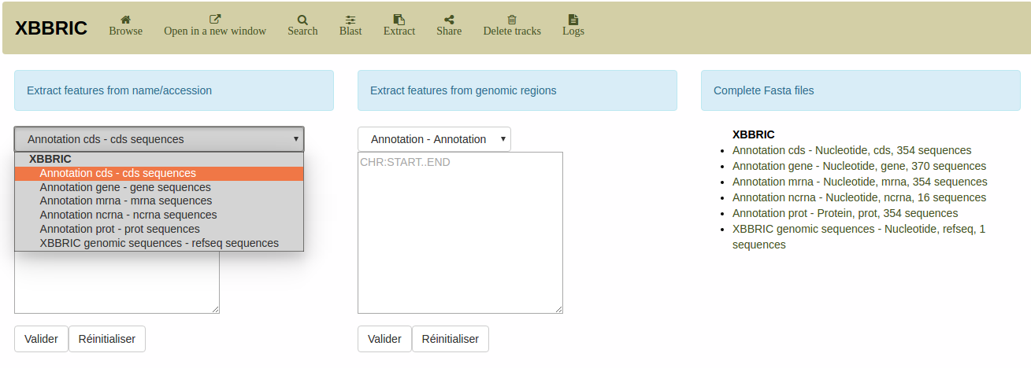
Fouille d’annotations
Pistes
Outils complémentaires
Blast
Search
Extract

Slide 14
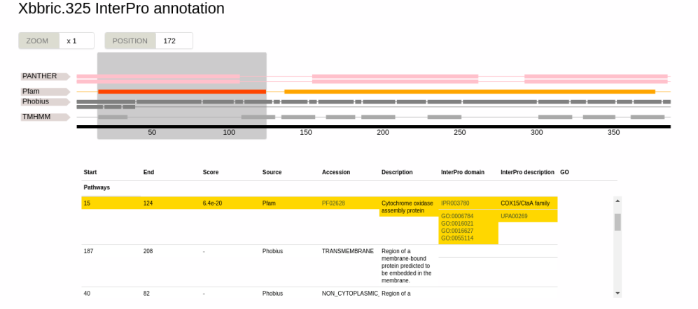
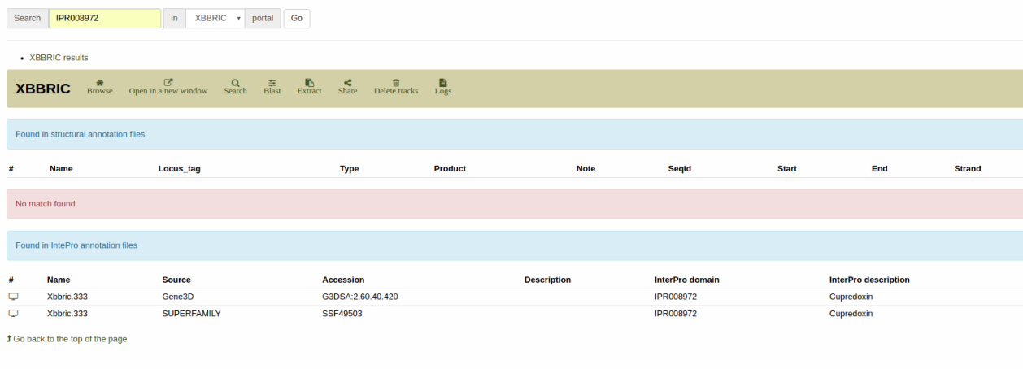
Ajout d’une piste d’annotation fonctionnelle
Pistes
L’utilisateur uploade un fichier InterproScan (v4 ou v5) tabulé (format RAW)

Slide 15
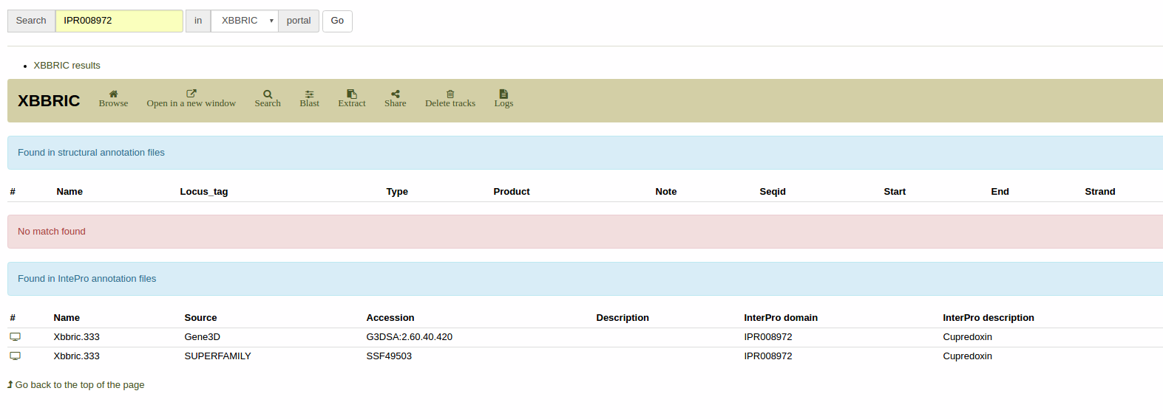
Rendu d’une piste d’annotation fonctionnelle
Pistes
Search

Slide 16
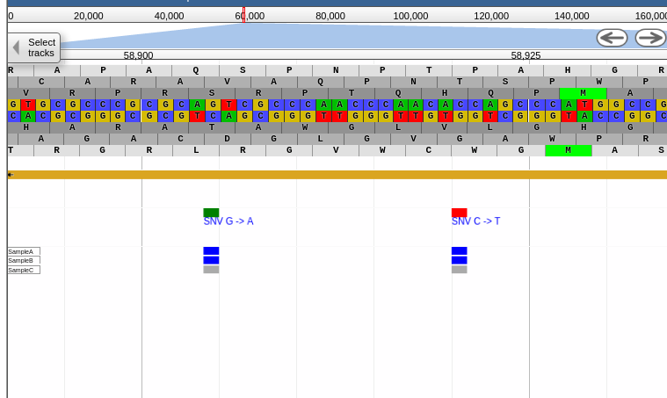
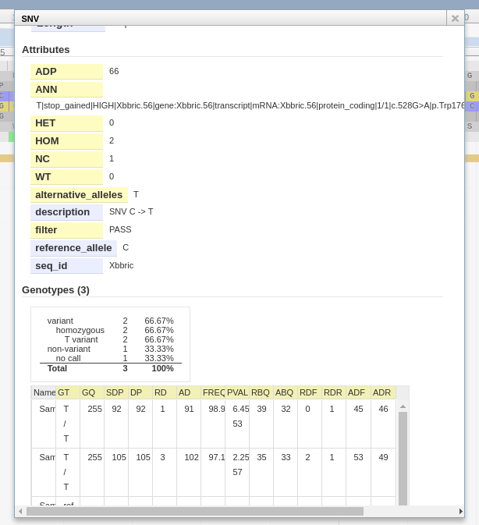
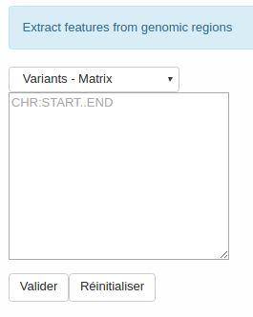
Ajout d’une piste de variants
Pistes
L’utilisateur uploade un fichier VCF (compressé ou pas)

Slide 17
Rendu d’une piste de variants
Pistes

Slide 18
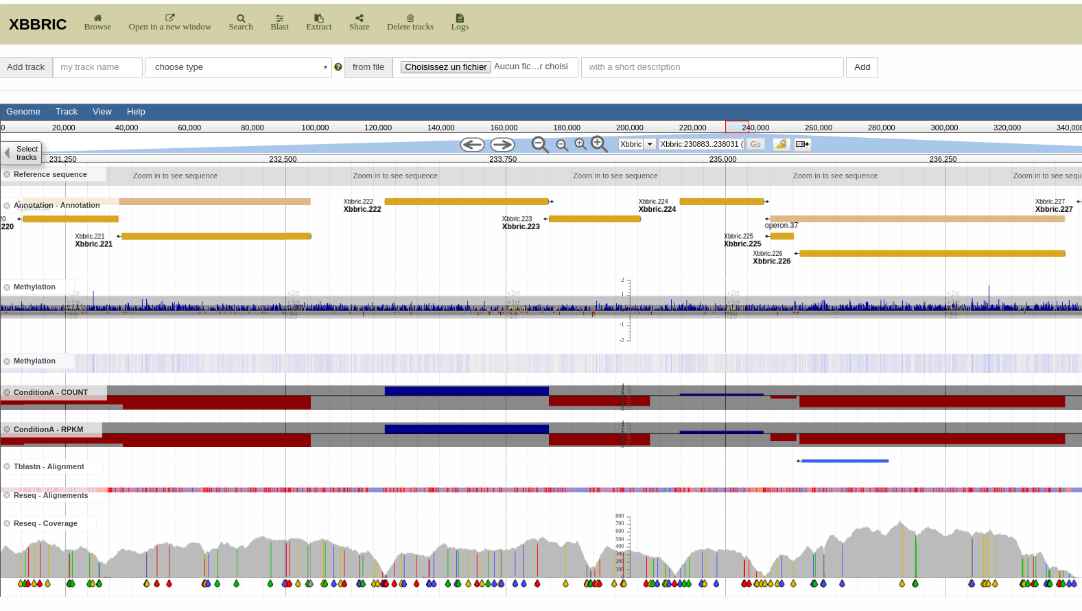
Et d’autres pistes …
Pistes

Slide 19
_04
Gestion / Partage
.019

Slide 20
Suppression de pistes / portails
Gestion / Partage
Suppression d’une piste
Côté serveur
Suppression des fichiers bruts
Suppression des index
Suppression d’un portail

Slide 21
Partage avec des collaborateurs
Gestion / Partage
Ajout/Suppression de partage

Slide 22
Merci à
Bioinformatics. 2016 doi: 10.1093/bioinformatics/btw800
myGenomeBrowser: building and sharing your own genome browser.
Carrere S, Gouzy J
https://bbric-pipelines.toulouse.inra.fr/myGenomeBrowser
https://framagit.org/BBRIC/myGenomeBrowser
https://frama.link/myGenomeBrowser-screencasts

